Slide 1
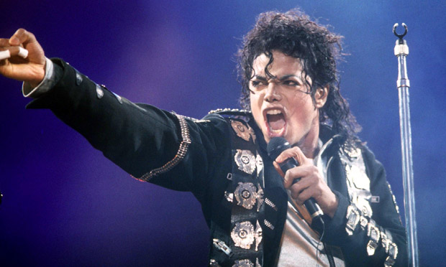
Michael Jackson

Slide 2
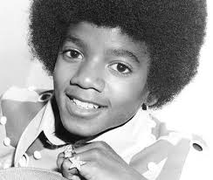
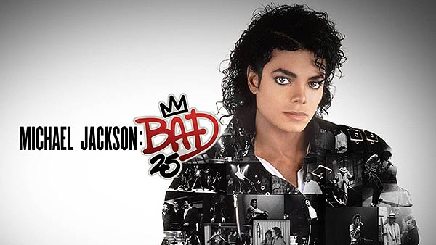
Vorname Michael
Nachname Jackson
Geburtsdatum 29.8.1958
Geburtsort Gary
Land Vereinigte Staaten von Amerika
Sternzeichen Jungfrau

Slide 3
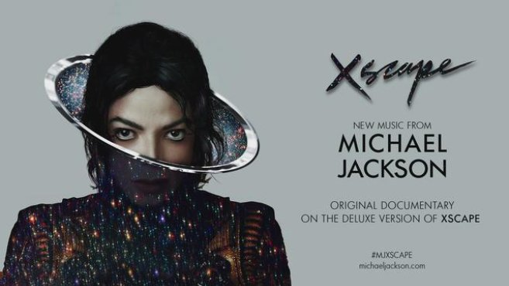
Kurzbiografie
Michael Jackson, der "King of Pop" und einer der berühmtesten und erfolgreichsten Sänger und Tänzer aller Zeiten, war gleichzeitig eine tragische Figur.

Slide 4
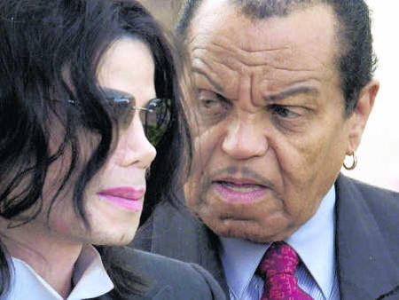
Seine Jugend war geprägt vom Ehrgeiz des Vaters, der seine Kinder unbarmherzig antrieb.

Slide 5
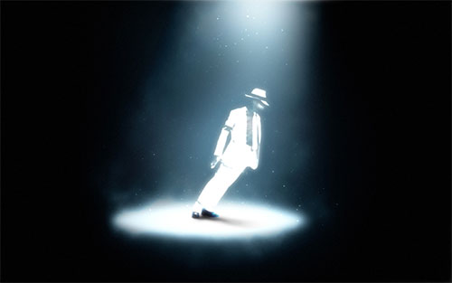
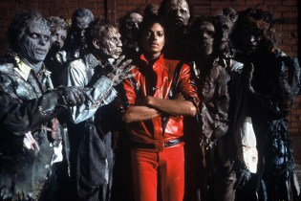
In den 1980er Jahren wurde der "Moonwalk", ein von Michael Jackson entwickelter Tanzschritt, weltberühmt und Songs wie "Thriller" stürmten die Charts. Das Ende des Superstars war jedoch nur noch traurig.

Slide 6
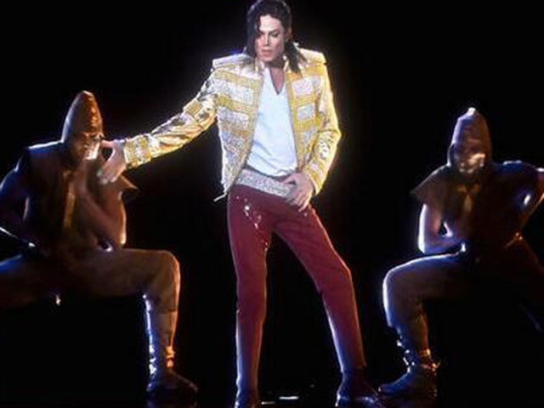
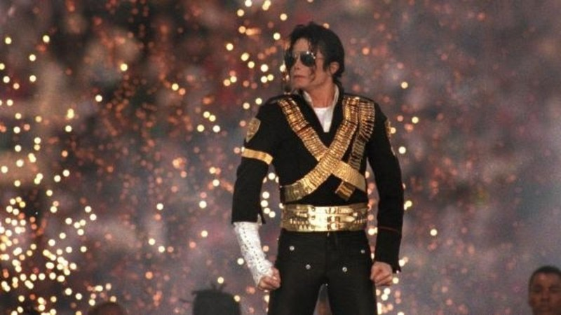
Als Michael Jackson 25. Juni 2009 starb, weinten zahllose Fans um ihn, sein Grab auf dem "Forest Lawn Memorial Park" im kalifornischen Glendale wurde zu einer Art Wallfahrtsort. Der Weltstar, der in seinem Leben bejubelt, aber auch angefeindet und gehetzt wurde, starb an einer Medikamentenvergiftung, er war gesundheitlich vor allem durch zahllose kosmetische Operationen sehr angeschlagen und litt ständig unter Schmerzen.

Slide 7
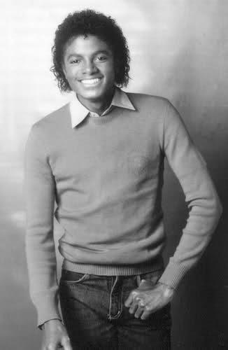
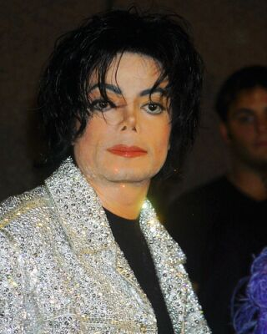
Trotz seines kometenhaften Aufstiegs, anfangs mit den "Jackson Five" und später als Solokünstler, fand Michael Jackson privat niemals bleibendes Glück. Seine 1994 geschlossene Ehe mit der Tochter von Elvis - Lisa Marie Presley - , scheiterte nach nur zwei Jahren.

Slide 8
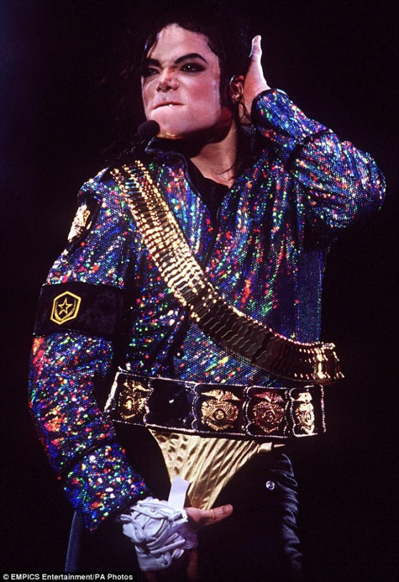
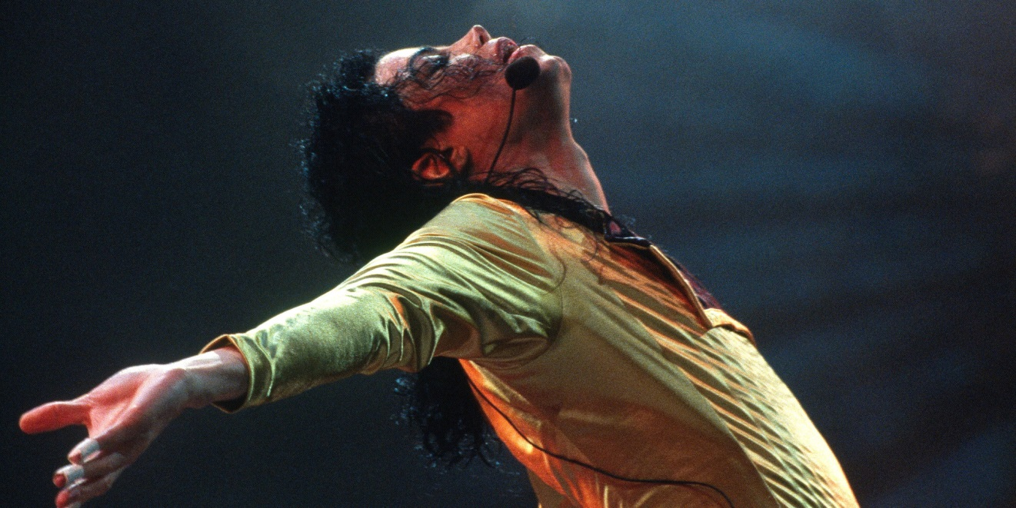
"Beat It", "Thriller" und "Billie Jean" machten Michael Jacksons Stimme, seinen Tanzstil und seine Bühnenshows international bekannt. Sein Album "Thriller" ist das meistverkaufte der Welt. Riesenerfolge konnte er auch mit den Alben "Bad" und "Dangerous" aus den Jahren 1987 und 1992 in seinen Steckbrief verbuchen.

Slide 9
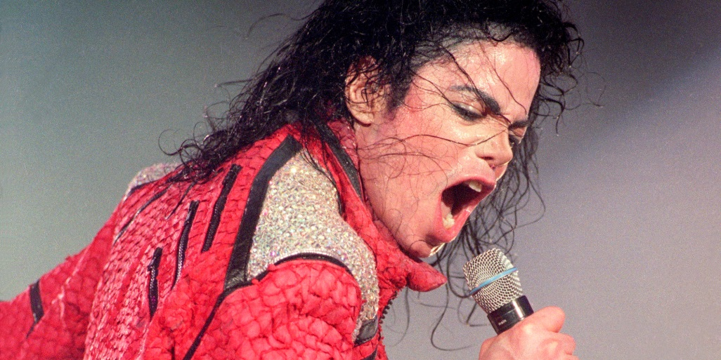
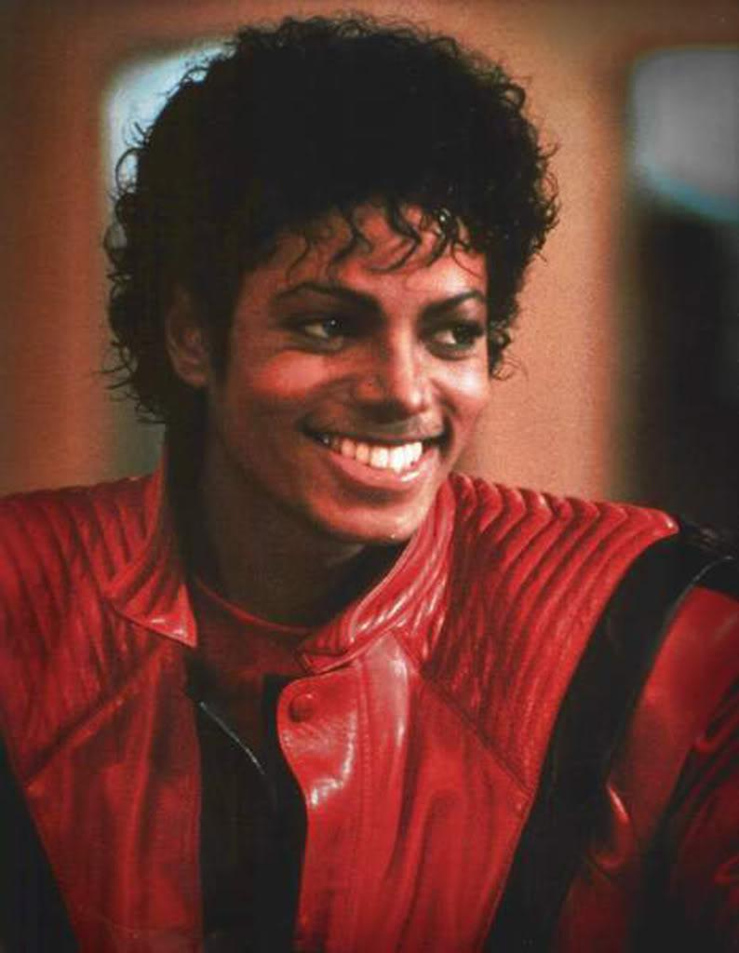
Ein Jahr darauf wurde der Weltstar eines Kindesmissbrauchs angeklagt: Michael Jackson zog sich mehr und mehr in Traum- und Scheinwelten zurück. Auf seinem Anwesen der "Neverland-Ranch" versuchte er vergeblich, seine verlorene Kindheit zurück- und nachzuholen, sein bester Freund war ein Äffchen, er schlief unter einem Sauerstoffzelt.

Slide 10
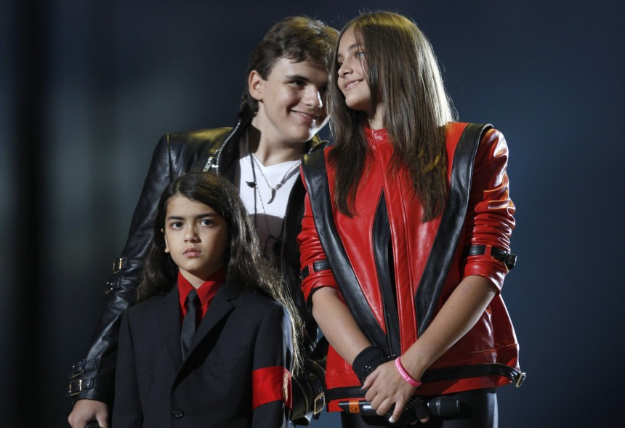
Mit den "This Is It"- Konzerten wollte er im Jahr 2009 zurückkehren, sein Tod verhinderte allerdings sein Comeback. Michael Jackson hat drei Kinder, zwei aus einer zweiten - ebenfalls unglücklichen Ehe - und eines, dessen Mutter unbekannt ist.

Slide 11
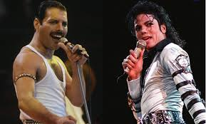
Selbst nach seinem Tod 2009 überrascht Michael Jackson seine Fans mit neuen Songs.
Ende 2013 erscheinen unveröffentlichte Duett des verstorbenen King of Pop und "Queen„ - Legende Freddie Mercury.

